Slide 1
ITIk03_Aplikace techniky 1
Mgr. Petr Vybíral, Ph.D.

Slide 2
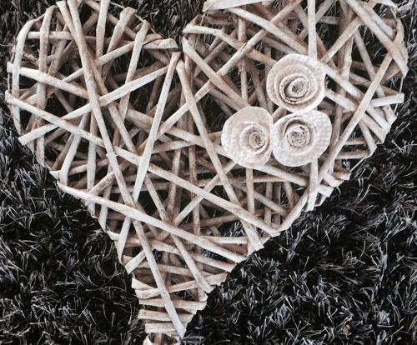
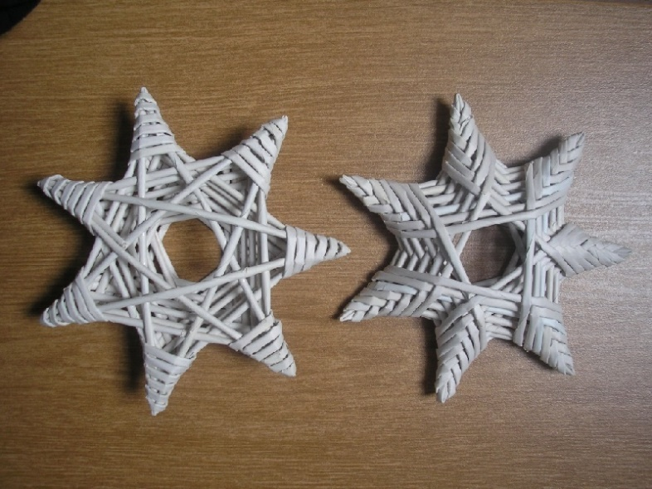
Seminář 23.2. – Papírový svět
Seznámení se sylabem předmětu
Přírodní a technický materiál v kontextu RVP
Druhy papírenských materiálů
Vybrané techniky práce s papírem - skládání, stříhání, modelování, dekorování a pletení z papíru
Zásady bezpečnosti práce s pomůckami při práci s papírem
Zadání seminární práce
Praktické cvičení - srdce z papírových ruliček
Pomůcky – tyčinkové lepidlo, 3ks reklamních letáků.

Slide 3
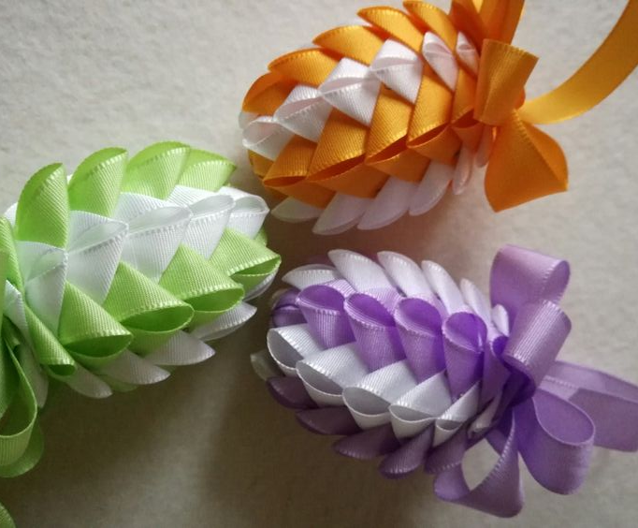
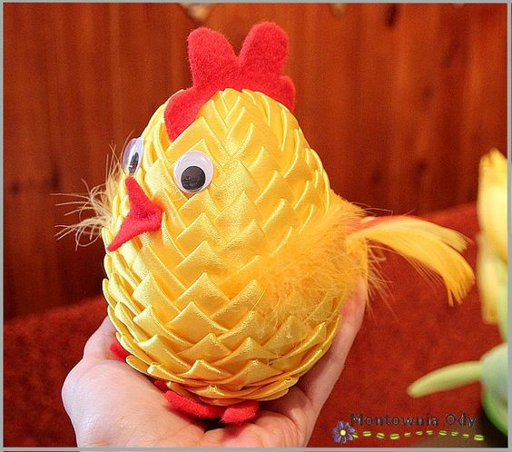
Seminář 8.3. – Prvky lidových tradic a řemesel v PV na ZŠ
Pracovní činnosti umožňují žákům prakticky si vyzkoušet činnosti a techniky, jež souvisí s pamětí našeho národa a lidovou kulturou.
Většinou se tyto činnosti soustředí na lidové zvyky a tradice, které se vážou k jednotlivým svátkům.
Prostředky lidové symboliky
Náměty s prvky lidových tradic a zvyků
Zásady bezpečnosti práce s nástroji a pomůckami při realizaci námětů
Praktické cvičení - Kraslice technikou nešitého patchworku
Pomůcky – stuha šířky 20-25mm (5m), polystyrenové vejce, špendlíky, nůžky.

Slide 4
Seminář 26.4. – Čtvero ročních období v práci s přírodninami
Druhy přírodnin, jejich sběr, sušení a uchovávání
Vybrané techniky práce s přírodními materiály – vázání, pletení, lepení, navlékání apod.
Zásady bezpečné práce při realizaci námětů z přírodních materiálů.
Tvorba ozdob a předmětů z kávových zrn.
Praktické cvičení – kávový ježek
Pomůcky – skořápka vlašského ořechu, jutový provázek, kávová zrnka, kousek plastelíny

Slide 5
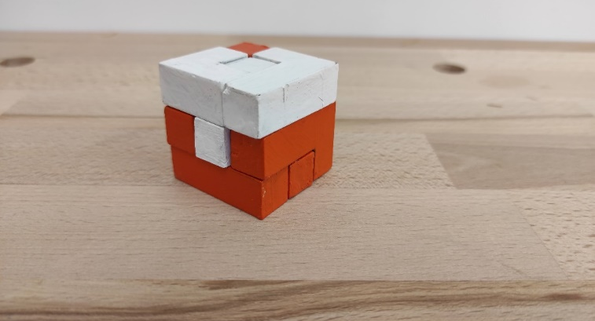
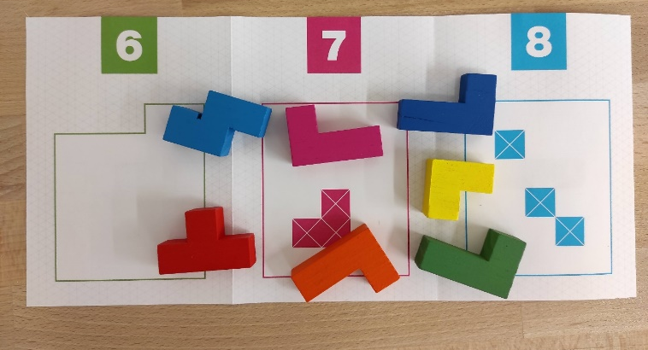
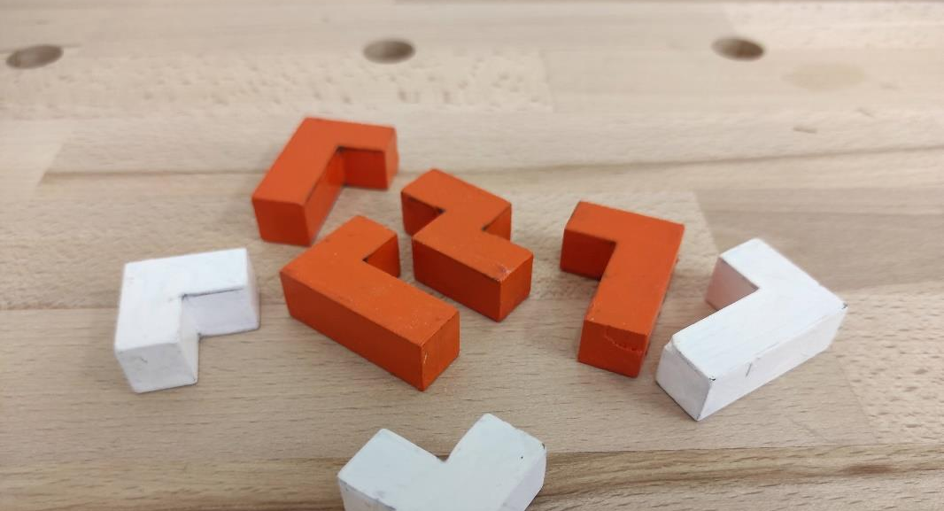
Seminář 3.5. – Didaktické hry a hračky v PV na ZŠ
Představení různých typů a forem didaktických her a hraček, které mají vliv na rozvoj kreativity a představivosti žáků na ZŠ.
Zároveň je cílem kurzu nabídnout široké spektrum didaktických her vhodných k osvojení intelektových a psychomotorických dovedností při jejich realizaci v pracovním vyučování na ZŠ.
Hry a hračky vhodné pro realizace v PV
Praktické cvičení- Tetris kostka
Pomůcky – dřevěná lišta tloušťky 12-15mm, šířka 45-50mm, délka 30cm.

Slide 6
Zápočet
Co? Seminární práce na téma Příprava na hodinu pracovního vyučování na 1. stupni na ZŠ.
Jak? Formou prezentace vytvořte metodický list obsahující níže uvedené kategorie.
Kolik? Rozsah cca 20 slidů.
Kam? Seminární práci vložte do odevzdávárny IS.
Kdy? Termín uzavření odevzdávárny – 30.5. 2024

Slide 7
Obsahová stránka Metodického listu
1. Téma (název výrobku, jméno autora, UČO, ročník, datum)
2. Stručná anotace (stručný popis o co se jedná)
3. Identifikace (o jaký tematický okruh v RVP se jedná, doporučený věk žáků, časová dotace)
4. Zacílení činnosti
co se touto činností rozvíjí - výukové cíle (kognitivní, psychomotorický, afektivní, sociální),
co tím chceme dosáhnout - rozvoj klíčových kompetencí (k učení, k řešení problémů, komunikativní, sociální a interpersonální, pracovní),
jaký je přesah do jiných oblastí - mezipředmětové vztahy.

Slide 8
Obsahová stránka Metodického listu
5. Přípravná část výuky
použité vyučovací metody - monologické, názorně-demonstrační, dovednostně-praktické, aktivizační…
organizační formy práce - hromadná, individuální…
bezpečnostní a hygienické pokyny – na co si dát pozor z hlediska BOZP
motivace a návaznost na žákovo poznání – motivace směrem k žákům proč právě tento výrobek, jaké jsou vstupní vědomosti cílové skupiny žáků?
otázky a úlohy pro žáky – formou otázek (5-6) zjistit počáteční znalosti žáků (o materiálu, pomůckách, nářadí, nástrojích….)

Slide 9
Obsahová stránka Metodického listu
6. Pracovní postup
použitý materiál, nářadí, nástroje, pomůcky
popis pracovního postupu, fotogalerie
metodické poznámky pro učitele – možná úskalí při realizaci, na co si dát pozor..
reflexe – co mi to dalo při realizaci tohoto tématu, co bude třeba pozměnit.
7. Použitá literatura

